Slide 1



Programação Regional

Slide 2
Quem é a televisão aberta no Brasil?
A televisão é o segundo item mais importante na casa do brasileiro(*):
      Fogão 98,6%
      Televisão 96,9%
      Geladeira 95,8%
      Rádio 83,4%
      Computador 42,9%
* PNAD IBGE/2011

Slide 3

Quem é a televisão aberta no Brasil?
A televisão aberta é a mídia com maior penetração nos domicílios brasileiros(**):
  Apenas 3% dos brasileiros não assistem televisão pelo menos uma vez por semana
  De segunda a sexta, o brasileiro assiste televisão pelo menos 3 horas e 29 minutos
  67% dos brasileiros só assistem televisão aberta
  37% dos brasileiros têm antena parabólica
** IBOPE /SECOM-PR/2014

Slide 4
Hábitos de Consumo de Mídia
Pesquisa Secom, com 18.450 entrevistados, elaborada pelo IBOPE (março/2014)
        Como o Brasil se informa?
            Televisão 97%
            Rádio 60%
            Internet 47%
            jornal 25%
            revista 15%
        O meio de comunicação preferido dos brasileiros:
            Televisão 76,4%
            Internet 13,1%
            Rádio 7,9%
            Jornais impressos 1,5%
            Revista 0,3%

Slide 5
Quem é a radiodifusão no Brasil?
O BRASIL DO RÁDIO
REGIÃO | TOTAL DE MUNICÍPIOS | QUANTIDADE TOTAL DE RÁDIOS | FM | FME | OC | OM | OT | RADCOM
CO | 466 | 975 | 306 | 41 | 8 | 188 | 12 | 432
NE | 1794 | 2540 | 578 | 135 | 1 | 434 | 6 | 1392
N | 450 | 779 | 257 | 59 | 2 | 137 | 32 | 324
SE | 1668 | 3240 | 956 | 175 | 32 | 545 | 22 | 1532
S | 1188 | 2095 | 612 | 59 | 23 | 477 | 2 | 924
BRASIL | 5566 | 9629 | 2709 | 469 | 66 | 1781 | 74 | 4604
O BRASIL DA TELEVISÃO
REGIÃO | TELEVISÃO ANALÓGICA |  |  |  |  |  | TELEVISÃO DIGITAL
 | CANAIS OUTORGADOS (PORTARIA DE AUTORIZAÇÃO) |  |  |  |  |  | CANAIS AUTORIZADOS
 | TV COML | TVE | TOTAL | RTV PRI | RTV SEC | RTV TOTAL | TVD | RTVD
CO | 46 | 14 | 60 | 698 | 400 | 1098 | 39 | 124
NO | 70 | 35 | 105 | 1227 | 913 | 2140 | 52 | 472
N | 41 | 9 | 50 | 809 | 399 | 1208 | 23 | 197
SE | 99 | 113 | 212 | 2136 | 1849 | 3985 | 127 | 540
S | 77 | 36 | 113 | 1065 | 1017 | 2082 | 64 | 103
BRASIL | 333 | 207 | 540 | 5935 | 4578 | 10513 | 305 | 1436

Slide 6
O que diz a Constituição Federal
Art. 221. A produção e a programação das emissoras de rádio e televisão atenderão aos seguintes princípios:
I - preferência a finalidades educativas, artísticas, culturais e informativas;
II - promoção da cultura nacional e regional e estímulo à produção independente que objetive sua divulgação;
III - regionalização da produção cultural, artística e jornalística, conforme percentuais estabelecidos em lei, e;
IV - respeito aos valores éticos e sociais da pessoa e da família.

Slide 7
O que diz a Constituição Federal
Estímulo:
II - promoção da cultura nacional e regional e estímulo à produção independente que objetive sua divulgação;
Cota:
III - regionalização da produção cultural, artística e jornalística, conforme percentuais estabelecidos em lei, e;

Slide 8
O Brasil não é homogêneo
  Multifacetado;
  Vastidão territorial;
  População heterogeneamente distribuída;
  Menos de 10% da população na Amazônia (40% da área territorial brasileira);
  Bolsões de pobreza;
  Alta concentração de atividades econômicas e geração de riqueza, e;
  Amplos espaços desabitados.

Slide 9
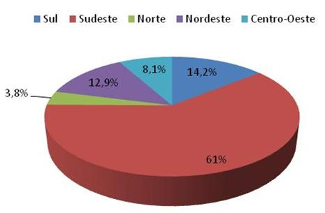
O Brasil não é homogêneo!
Investimento publicitário em televisão,
participação por região
Fonte: Mídia dados Brasil

Slide 10
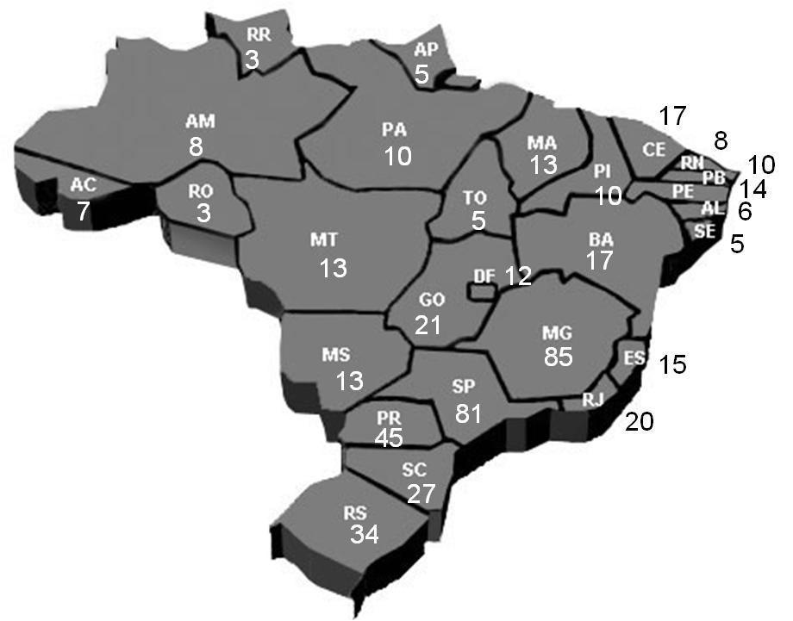
Reflexão necessária acerca de:
Economia de escala em ambientes muito heterogêneos
  Investimentos maciço em produção
  Centros de Produção, exemplos
    Projac - Rede Globo
    CDT Anhanguera – SBT
    RecNov Record - RJ
  Contratação de eventos esportivos
  Contratação de eventos culturais

Slide 11
Reflexão necessária acerca de:
O que se espera como resultado da regulamentação do inciso III do art. 221 da Constituição Federal ?
Amplo estudo sócio-econômico e de viabilidade de mercados, que assegure:
  Conteúdo com qualidade;
  Saúde econômica das empresas de radiodifusão, e;
  O direito do telespectador de acesso isonômico ao conteúdo.

Slide 12
  As regras de produção regional devem levar em conta:
  Características dos estados;
  Tamanho da cidade;
  Objetivo final;
  Qualidade da programação, e;
  Limitações econômicas.

Slide 13
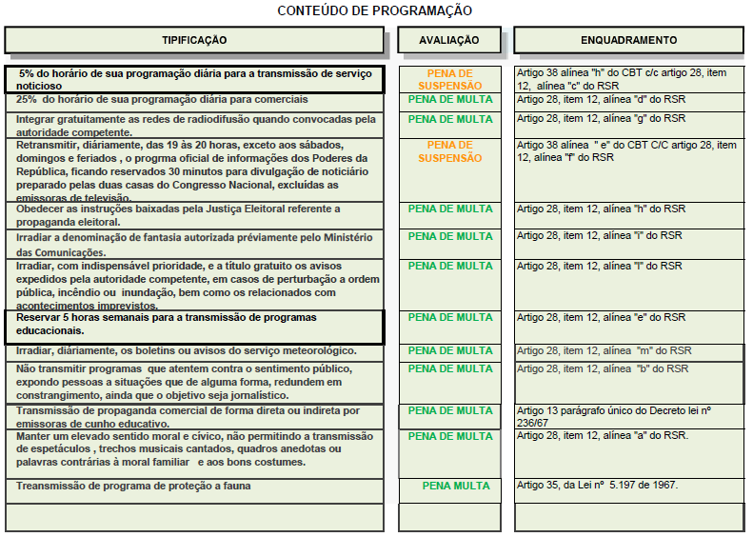
Conteúdo da programação

Slide 14
Conteúdo da programação
Editais de 1997
12% (172’8”) de programas jornalísticos, educativos e informativos de caráter geral.
12% (172’8”) de programas de serviço noticioso de caráter geral.
6% (86’4”) de programas culturais, artísticos e jornalísticos produzidos e gerados na própria localidade de execução do serviço, ou no município da qual pertence à localidade objeto do serviço.
6% (86’4”) de programa de serviço noticioso produzido e gerado na própria localidade de execução do serviço ou no Município ao qual pertence esta localidade.
Edital 2000 a 2002
8% (115’20”) de programas jornalísticos, educativos e informativos de caráter geral.
8% (115’20”) de programas de serviço noticioso de caráter geral.
4% (57’60”) de programas culturais, artísticos e jornalísticos produzidos e gerados na própria localidade de execução do serviço, ou no município da qual pertence à localidade objeto do serviço.
4% (57’60”) de programa de serviço noticioso produzido e gerado na própria localidade de execução do serviço ou no Município ao qual pertence esta localidade.
Editais de 2007, 2009 e 2010.
8% (115’20”) Programas jornalísticos, educativos e Informativos de caráter geral.
8% (115’20”) Programas de serviço noticioso de caráter geral.
8% (115’20”) Programas culturais, artísticos e jornalísticos de caráter local.

Slide 15
O que pedem os radiodifusores
Na programação diária das emissoras de radiodifusão, destinar-se-ão valores em minutos, semanalmente, por localidade para veiculação de produção cultural, artística e jornalística, de caráter regional e local:
  até 500.000 habitantes: 420 minutos de produção regional, da qual 210 minutos de produção local;
  com 500.001 a 1.000.000 habitantes: 490 minutos de produção regional, da qual 245 minutos de produção local;
  com 1.000.001 a 5.000.000 habitantes: 630 minutos de produção regional, da qual 315 minutos de produção local;
  com mais de 5.000.001 habitantes: 840 minutos de produção regional, da qual 420 minutos de produção local.

Slide 16
O que pedem os radiodifusores
Os tempos estabelecidos deverão, no prazo de 5 anos contados à partir da entrada em vigor da Lei, alcançar, respectivamente:
  com 500.001 a 1.000.000 habitantes: 630 minutos de produção regional, da qual 315 minutos de produção local;
  com 1.000.001 a 5.000.000 habitantes: 770 minutos de produção regional, da qual 385 minutos de produção local;
  com mais de 5.000.001 habitantes: 1050 minutos de produção regional, da qual 525 minutos de produção local.

Slide 17
Como incentivo à produção independente ....
Os conteúdos produzidos por produtoras independentes regionais serão contabilizados pelo tempo dobrado de sua efetiva exibição, para efeito de atendimento aos limites mínimos respectivos à veiculação de produção de caráter regional e local.

Slide 18
Como incentivo à produção independente
Que o art. 4º da Lei nº 8313/1991 seja alterado, para destinar um mínimo de 10 % dos recursos do Fundo Nacional da Cultura para a produção de conteúdos audiovisuais independentes voltados à regionalização da produção cultural, artística e jornalística em emissoras de radiofusão.

Slide 19
Programação Regional ....
  Fomentar
  Incentivar
  Financiar
  “É mais efetivo que obrigar”

Slide 20
Luis Roberto Antonik
direçãogeral@abert.org.br

